Slide 1
«ИННОПАРК» детский центр научных открытий
Олейник Наталья Анатольевна,
Директор ГУО «Гомельский областной центр технического творчества детей и молодёжи»

Slide 2
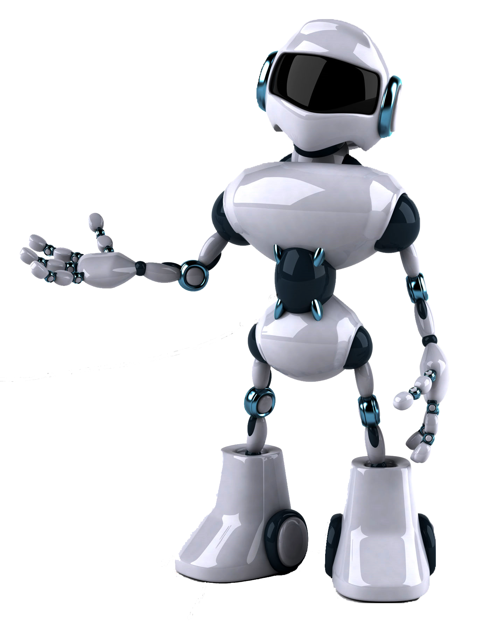
Востребованные профессии на рынке труда
Общереспубликанский банк вакансий | Топ 5 профессий будущего
Врач-специалист | IT-специалист
Медицинская сестра-специалист | Инженер
Инженер | Инженер по электронике
Водитель | Нанотехнолог
Продавец | Биоинженер

Slide 3
«ИННОПАРК» – детский центр научных открытий

Slide 4
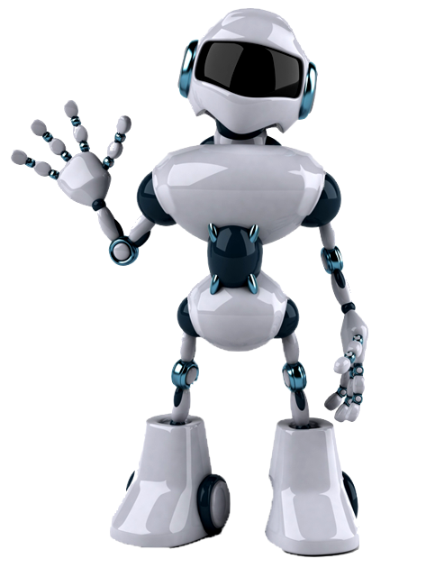
Детский центр научных открытий «ИННОПАРК»
Современный научно-образовательный комплекс
Мощная база для поступления в технические ВУЗы
Платформа для получения инженерного образования
Разносторонняя подготовка

Slide 5
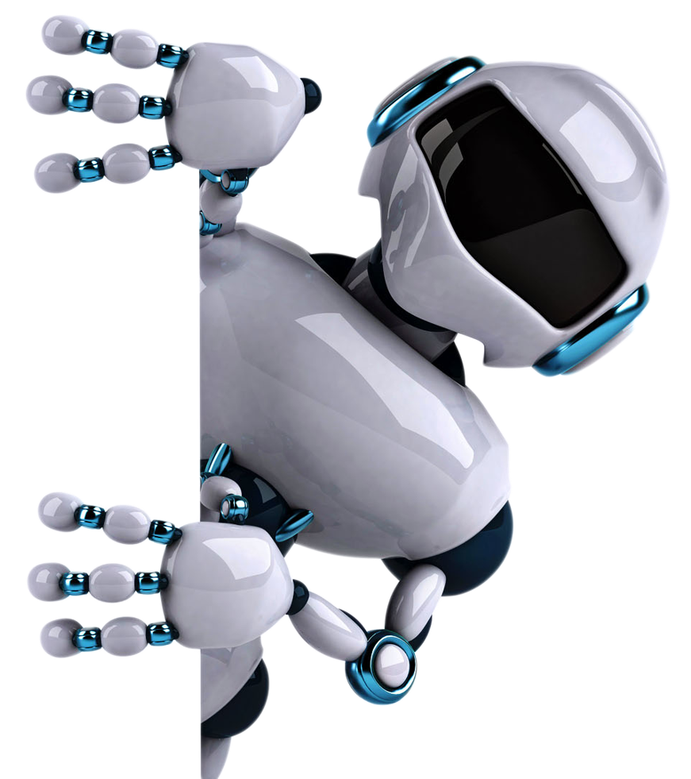
IT-компетенции
ПК для начинающих
Графический дизайн
Информатика и программирование (основы программирования)
Лаборатория игр KODU
Виртуальный язык программирования Scratch
Сайтостроение
Инженерный дизайн CAD
Системное администрирование
Язык программирования Java
Язык программирования Delphi
Программирование микроконтроллеров

Slide 6
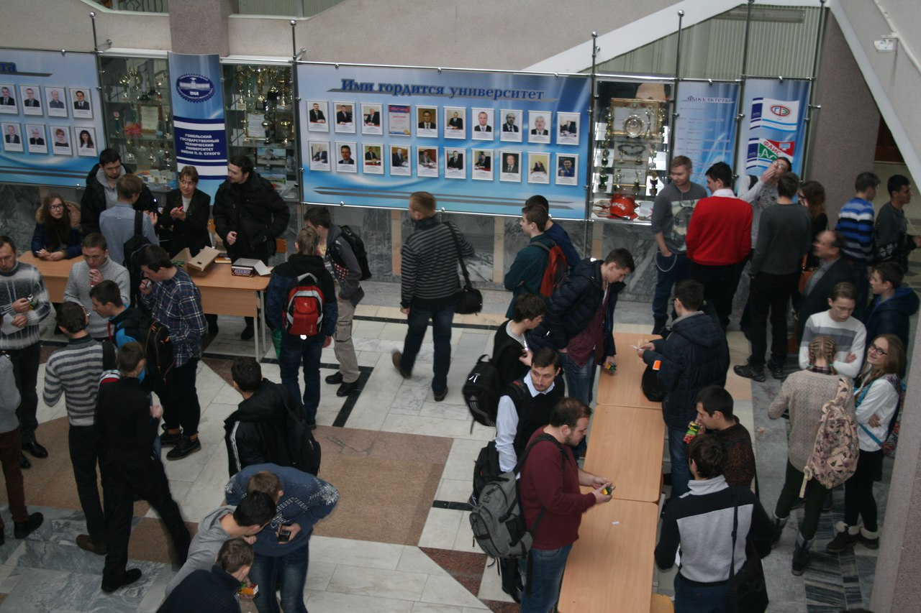
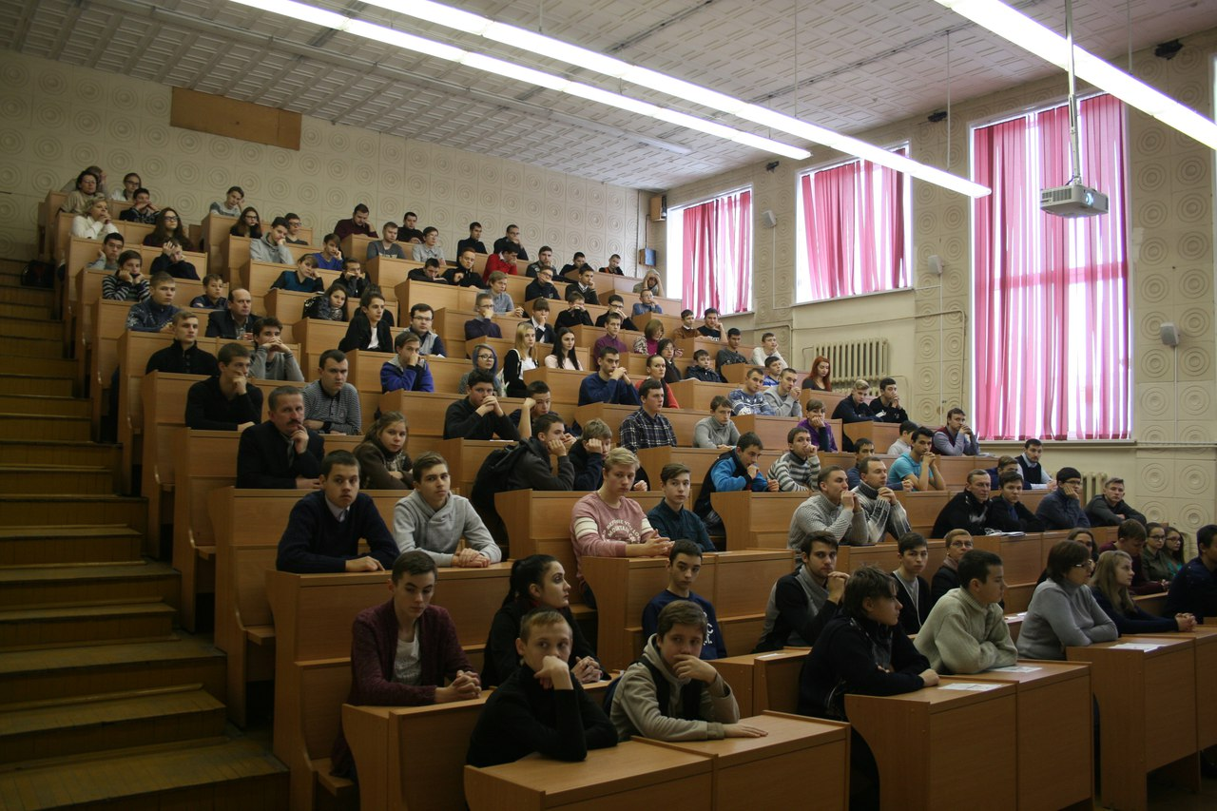
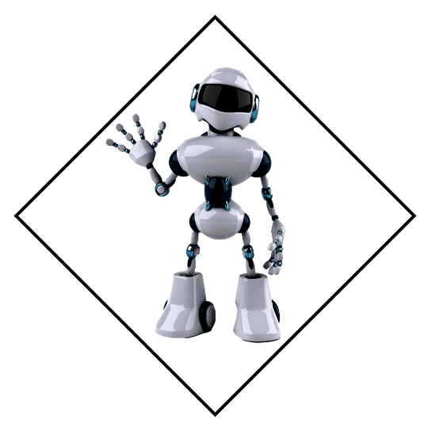
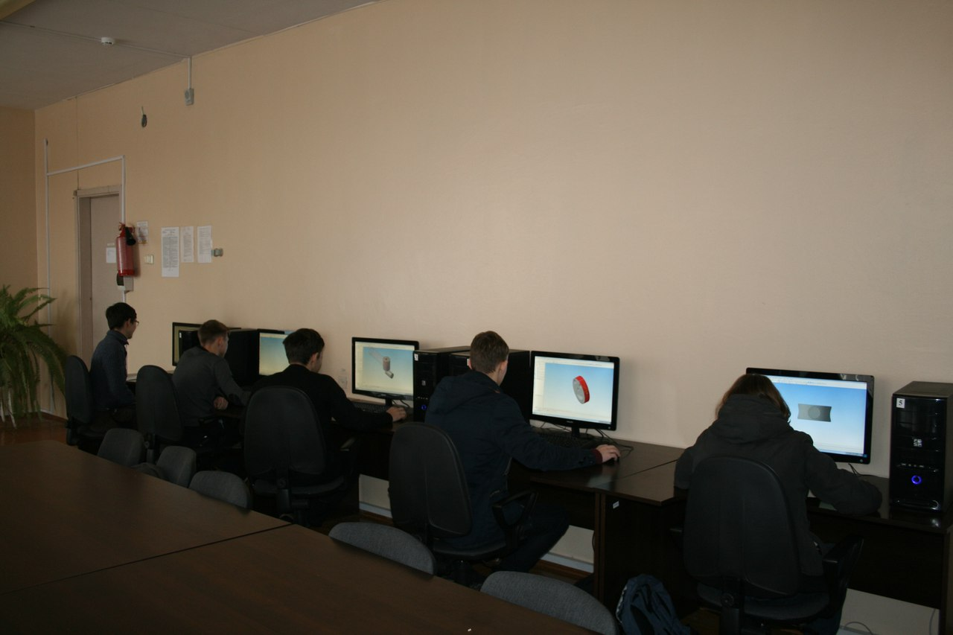
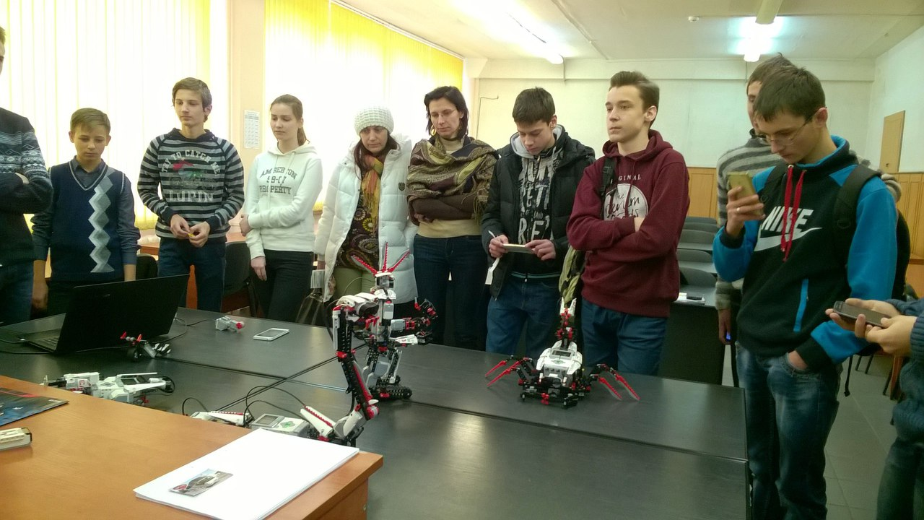
Профориентационная конференция «PRO-IT»

Slide 7
IT-компетенции. Результаты работы за год
Республиканские конкурсы
JuniorScills Инженерный дизайн CAD - 3 место Системное администрирование - 4 место HI-TECH Инженерный дизайн CAD - 3 место Программируем в Scratch Компьютерная игра - 1 место Открытая олимпиада «Шаг к инновациям» Робототехника и интеллектуальные системы - 3 место

Slide 8
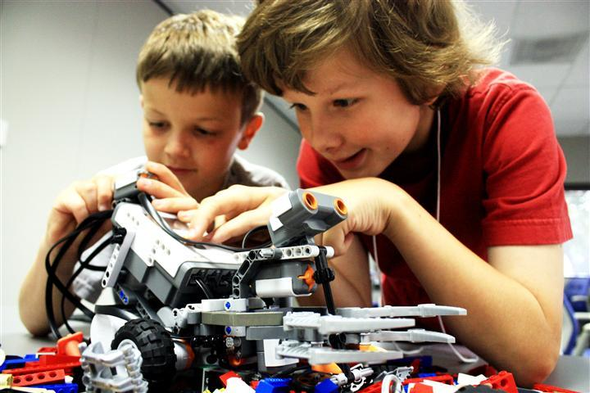
Образовательная робототехника
Подготовительный уровень (Lego WEDO)
Начальный уровень (Lego EV3)
Продвинутый уровень (конструирование роботов на основе аппаратно-вычислительной платформы ARDUINO (ARDUINO Kit)

Slide 9
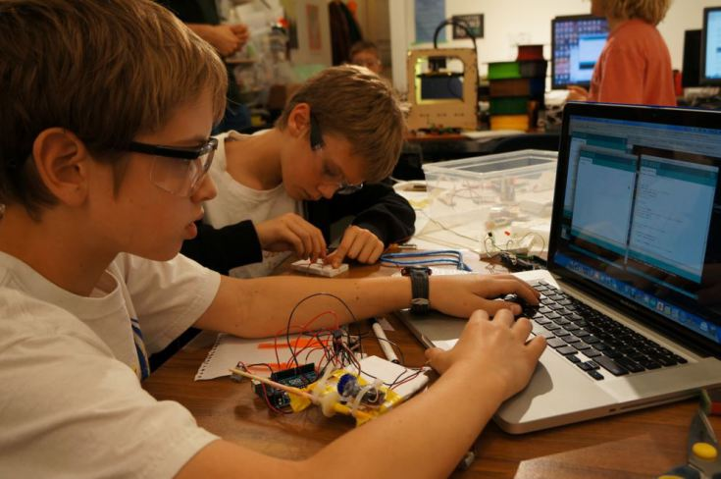
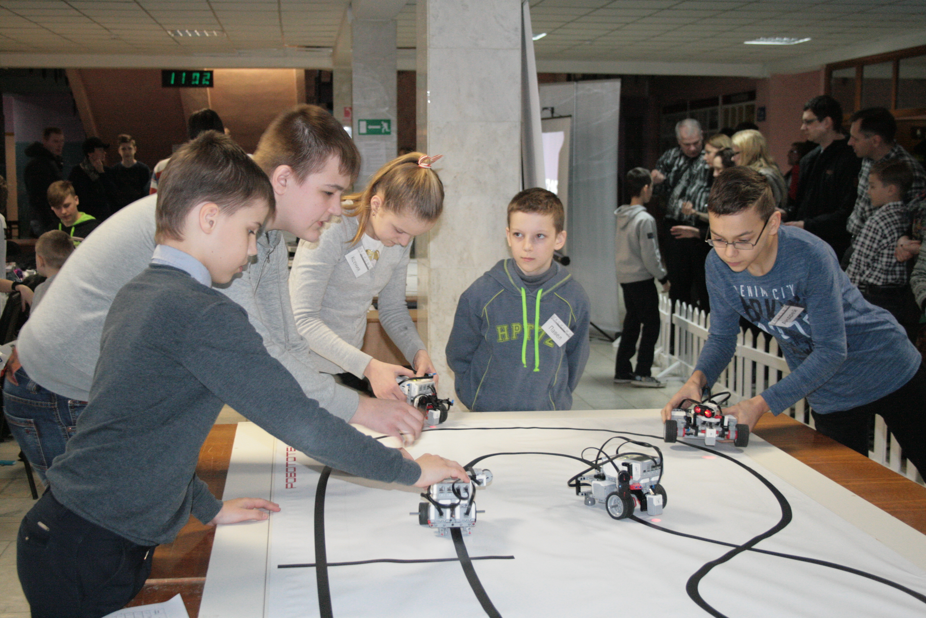
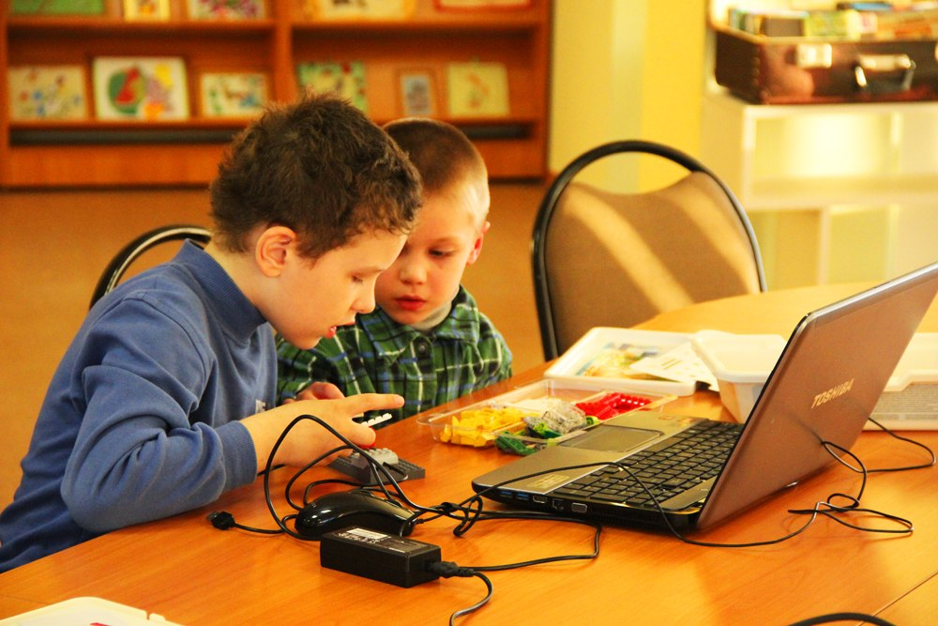
Образовательная робототехника

Slide 10
Образовательная робототехника, радиоэлектроника: методика и практика преподавания, опыт внедрения в образовательный процесс
Приняли участие
18 районов
250 педагогов

Slide 11
Edutainment
1
Робототехника
2
Программирование
3
Компьютерная графика
4
Радиоэлектроника
5
Конструирование

Slide 12
Результаты анкетирования участников лагеря Edutainment
Считаешь ли ты, что пребывание в лагере принесло тебе пользу?
■ большую
■ небольшую
■ возможно, пригодится в жизни
■ не знаю
Насколько оправдались твои ожидания?
■ оправдались полностью
■ могло быть и лучше
■ программа была скучной
и неинтересной
Посоветуешь ли ты друзьям посетить лагерь по робототехнике?
■ да
■ нет
Хотел бы ты еще раз отдохнуть в этом лагере?
■ да, очень
■ не очень
■ нет

Slide 13
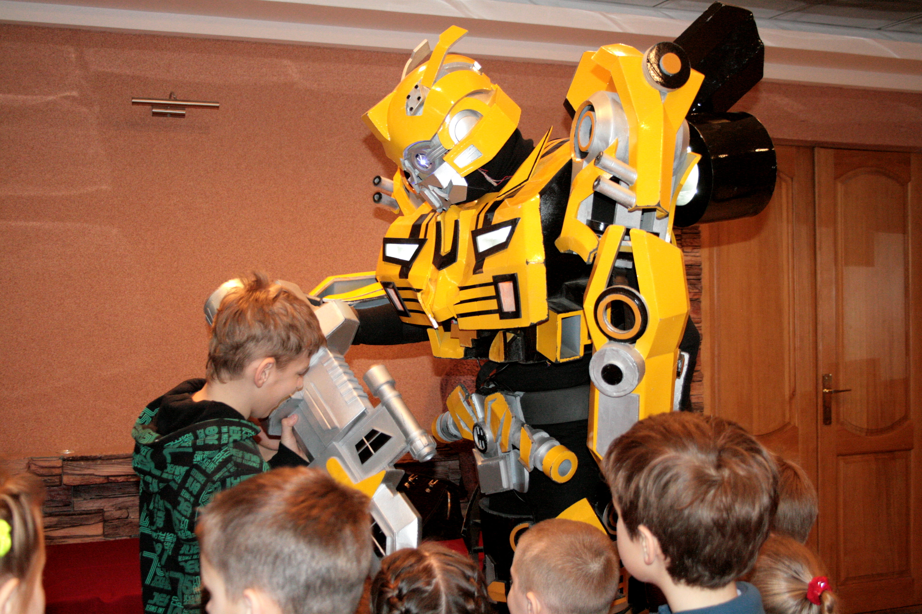
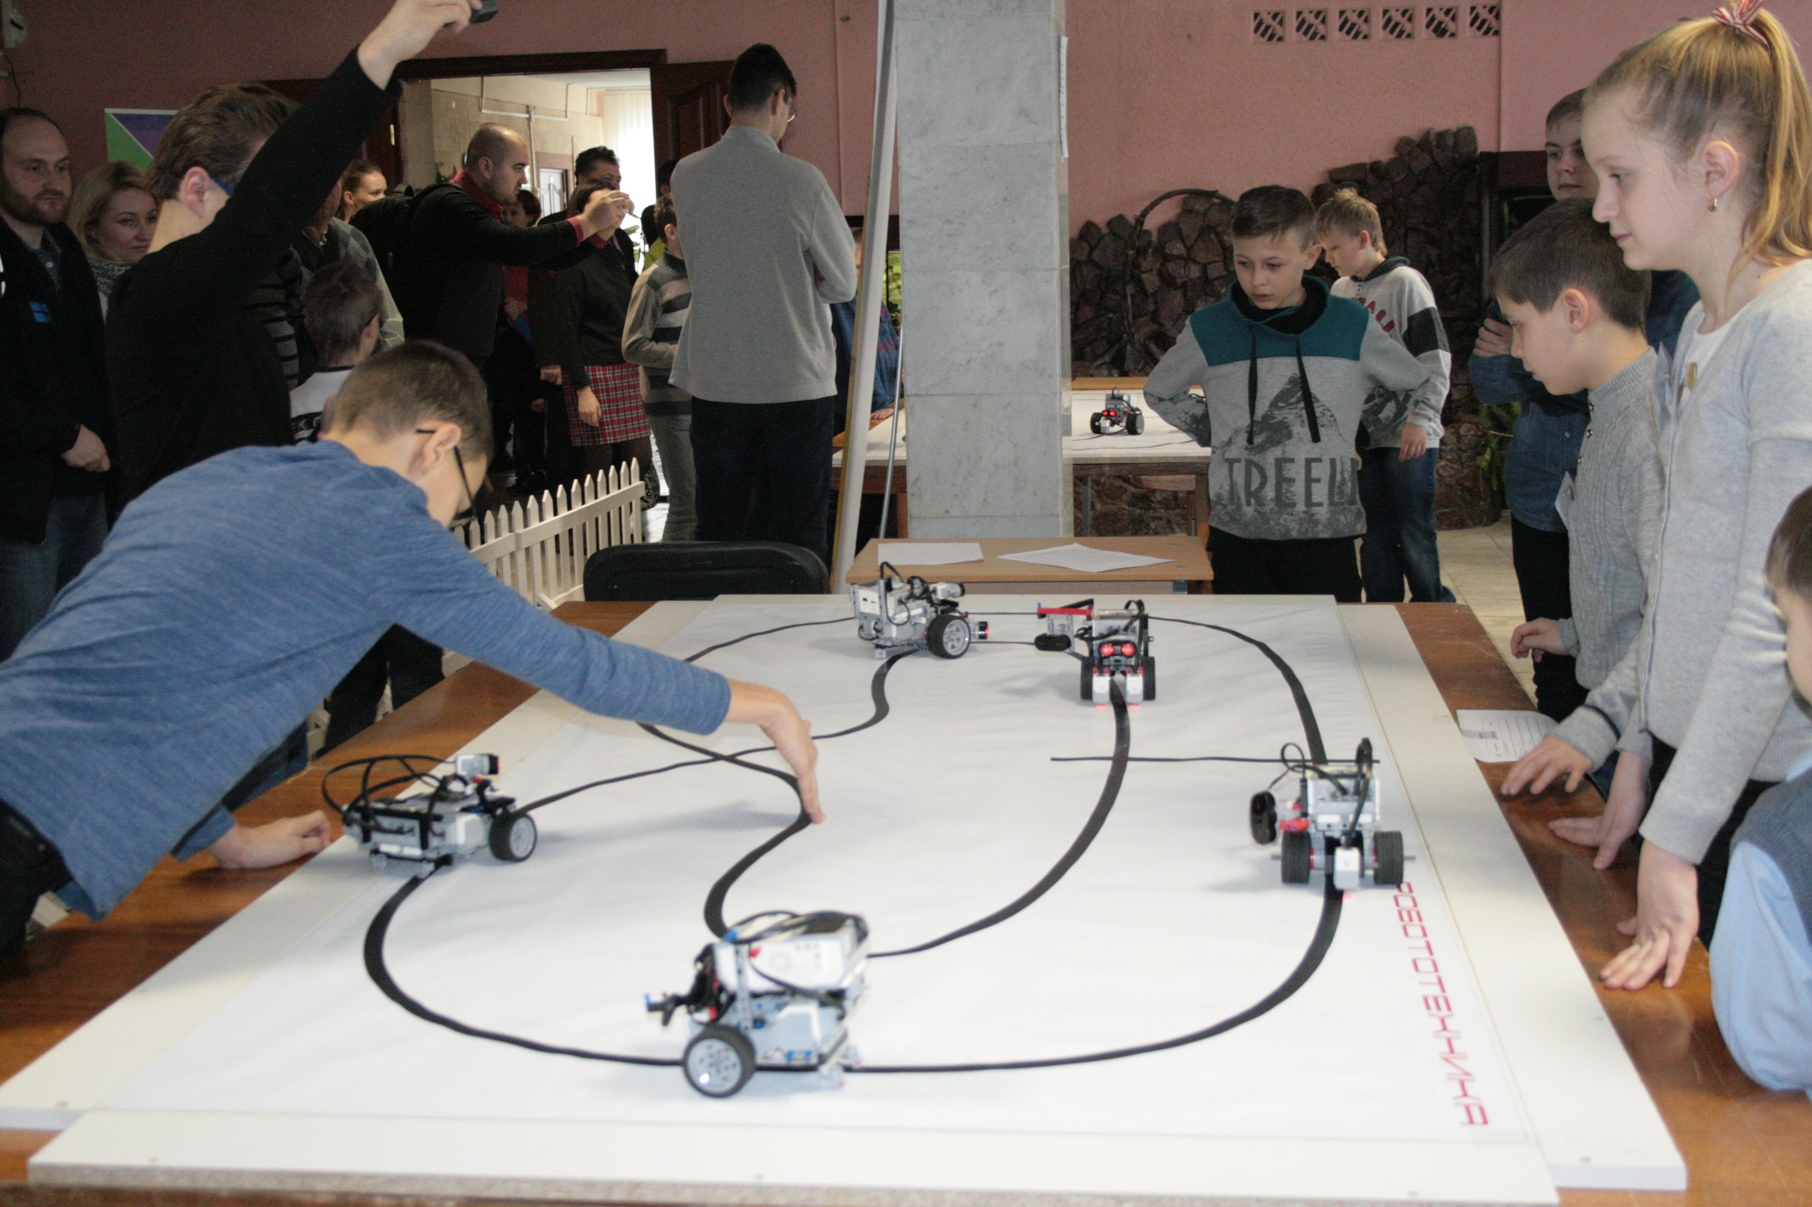
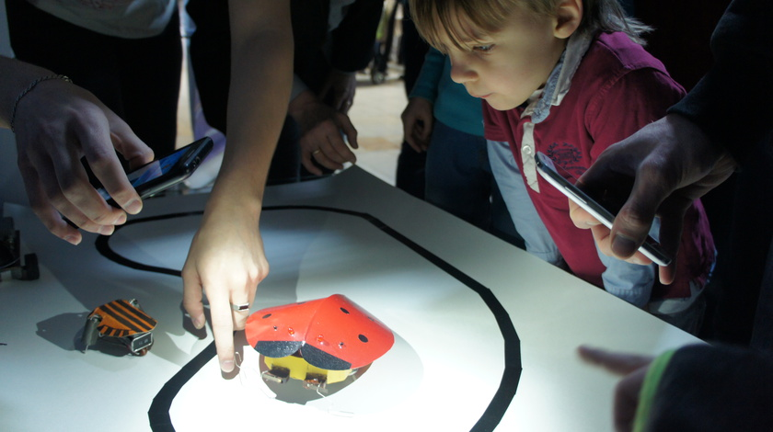
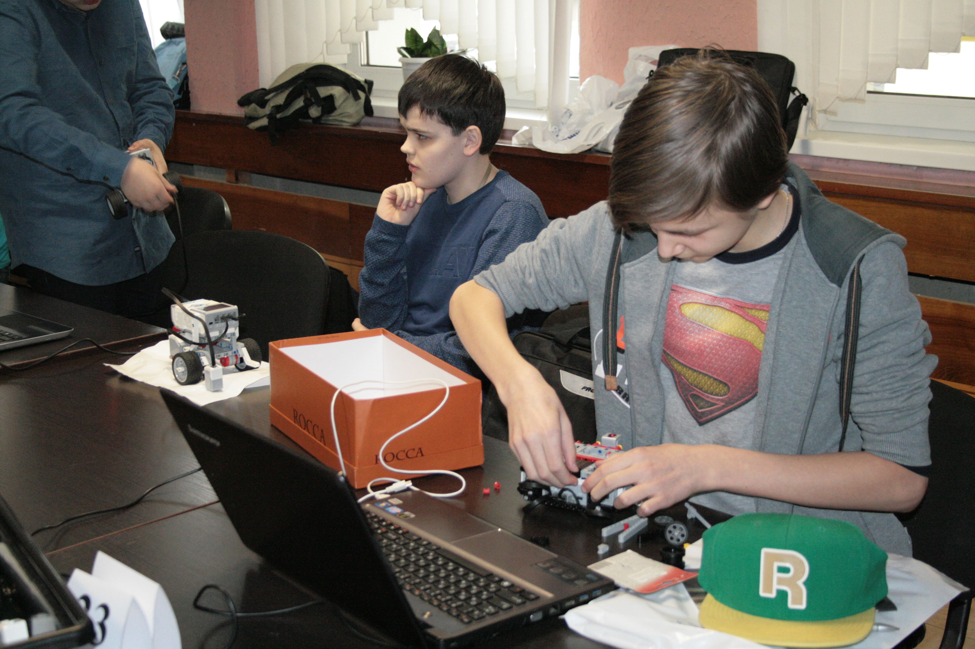
Областной турнир по робототехнике «ROBOQUEST»
«Мир WeDo»
(6-10 лет)
«Short-track»
(10-17 лет)
«Сказочный мир»
(6-10 лет)
«Робототехническая олимпиада»
(10-17 лет)

Slide 14
Площадки по робототехнике

Slide 15
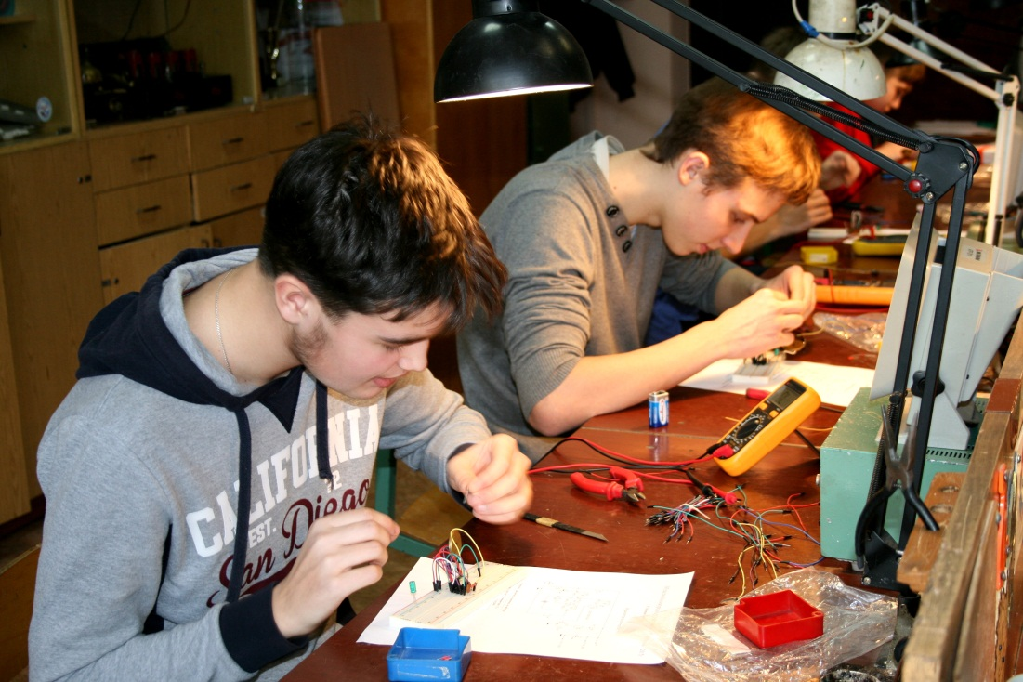
Электроника
Подготовительный – Кулибинград+ (конструктор ЗНАТОК + начальные практические навыки пайки и монтажа)
Начальный – Кулибинград ARDUINO (начальные практические навыки пайки и теоретические знания по электронике + программирование на основе платформы ARDUINO в среде ARDUINOBLOK)
Продвинутый (объединение «Радиоконструирование»)

Slide 16
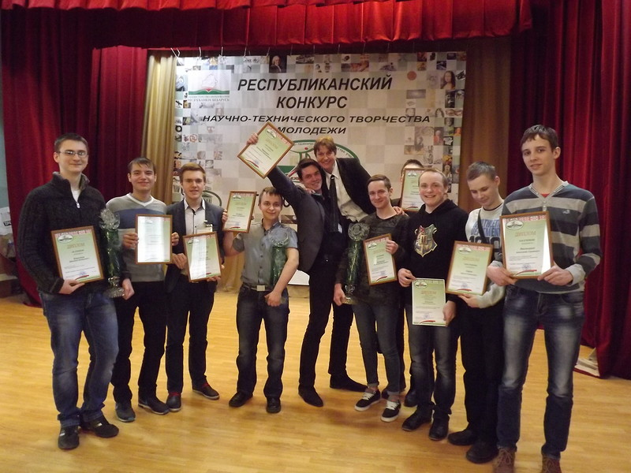
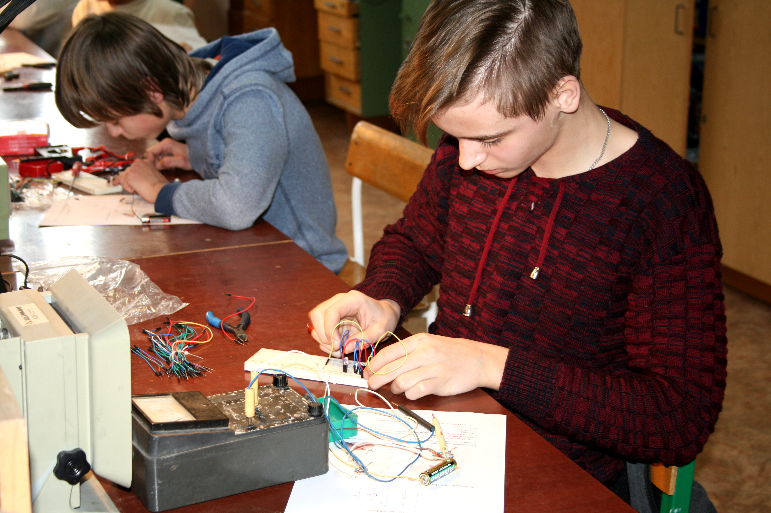
Радиоэлектроника

Slide 17
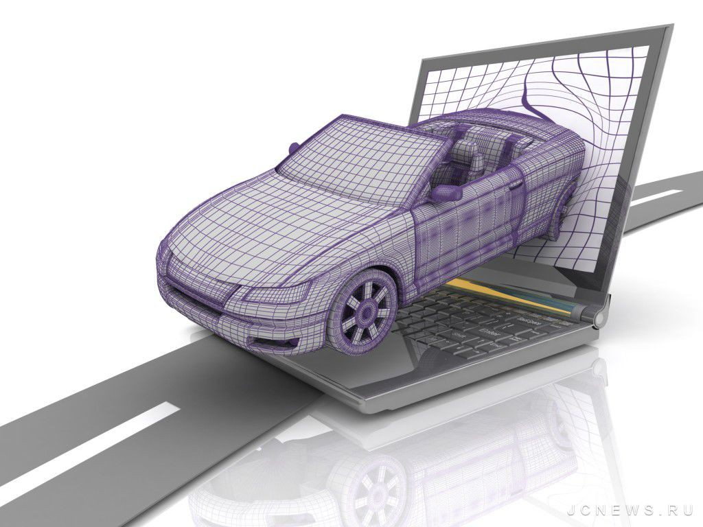
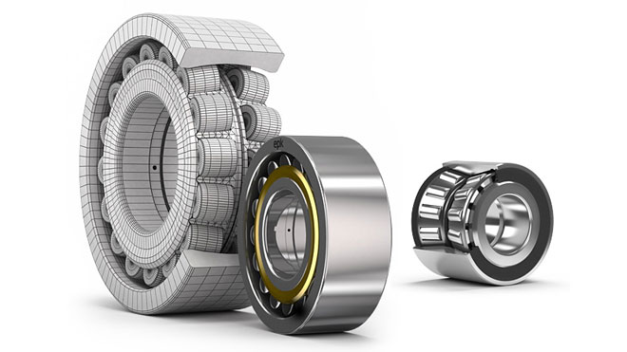
Практическая электроника. Прототипирование
Грант Президента Республики Беларусь:
3D моделирование и прототипирование на основе проектно-исследовательской деятельности в техническом творчестве
Особенность:
целостность и непрерывность в течение всего процесса обучения.

Slide 18
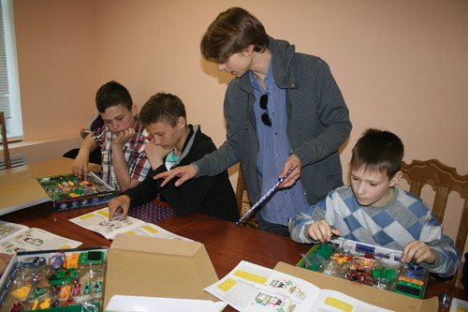
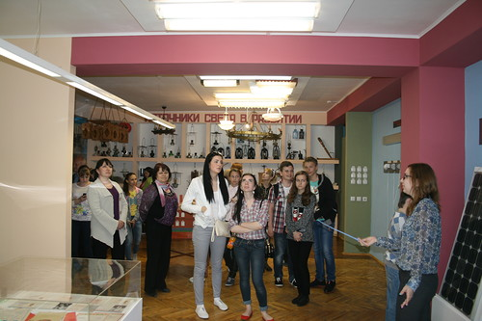
Инноклассы
Робототехника
«КулибинГрад»
Опыты и эксперименты в лаборатории "Энергия ветра и солнца"
Интерактивные занятия в музее энергосбережения
Основы радиоэлектроники

Slide 19
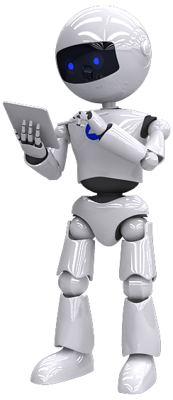
Инновационная деятельность. Результаты за год
15 000 рублей (платные объединения по интересам)
рост количества объединений по интересам и числа учащихся (на 200 человек)
привлечение ребят к занятиям научно-техническим творчеством с 5-летнего возраста
организация обучения по робототехнике и радиоэлектронике на трех уровнях
внедрение новых и усовершенствование существующих направлений инновационной деятельности

Slide 20
«ИННОПАРК» детский центр научных открытий
Олейник Наталья Анатольевна,
Директор ГУО «Гомельский областной центр технического творчества детей и молодёжи»

